Slide 1



Oración viernes
23 de enero
Curso escolar
2025-2026

Slide 2

EVANGELIO
Mateo 4, 12-23
Cuando oyó que Juan había sido encarcelado, se retiró a Galilea. Y dejando Nazaret se fue a vivir a Cafarnaún, ciudad marítima, en los confines de Zabulón y Neftalí, para que se cumpliera lo dicho por medio del profeta Isaías: Tierra de Zabulón y tierra de Neftalí en el camino del mar, al otro lado del Jordán, la Galilea de los gentiles, el pueblo que yacía en tinieblas ha visto una gran luz; para los que yacían en región y sombra de muerte una luz ha amanecido. Desde entonces comenzó Jesús a predicar y a decir: —Convertíos, porque está al llegar el Reino de los Cielos.
Mientras caminaba junto al mar de Galilea vio a dos hermanos, Simón el llamado Pedro y Andrés su hermano, que echaban la red al mar, pues eran pescadores. Y les dijo: —Seguidme y os haré pescadores de hombres.
Ellos, al momento, dejaron las redes y le siguieron.
Pasando adelante, vio a otros dos hermanos, Santiago el de Zebedeo y Juan su hermano, que estaban en la barca con su padre Zebedeo remendando sus redes; y los llamó. Ellos, al momento, dejaron la barca y a su padre, y le siguieron.
Recorría Jesús toda la Galilea enseñando en las sinagogas, predicando el Evangelio del Reino y curando toda enfermedad y dolencia del pueblo.

Slide 3
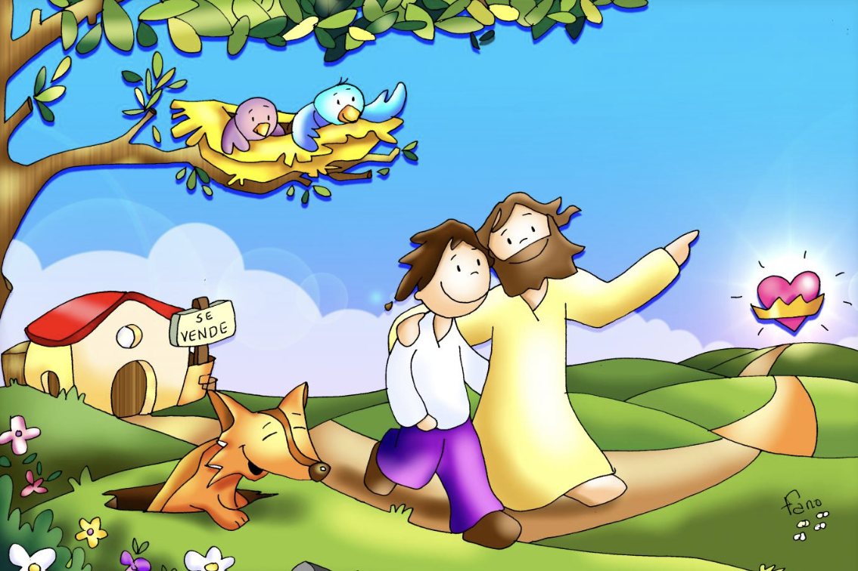
Reflexión:
En este Evangelio vemos que Jesús es como una gran luz que llega cuando todo parece oscuro. Él llama a personas sencillas, como pescadores y les invita a seguirle. Ellos confían en Jesús y le siguen sin dudar.
Hoy Jesús también nos llama a cada uno de nosotros. Nos invita a escucharle, a cambiar lo que no hacemos bien y a vivir con amor, alegría y ayuda a los demás.
Si seguimos a Jesús cada día, su luz iluminará nuestro corazón y también el de quienes nos rodean.
¡Feliz viernes!

